Slide 1

POLÁRNÍ PÁS
Registrační číslo projektu: CZ.1.07/1.1.38/02.0025
Název projektu: Modernizace výuky na ZŠ Slušovice, Fryšták, Kašava a Velehrad
Tento projekt je spolufinancován z Evropského sociálního fondu a státního rozpočtu České republiky.
Pří_024_Rozmanitost přírody _Polární pás
Autor: Mgr. Renata Krajíčková
Škola: Základní škola Slušovice, okres Zlín, příspěvková organizace

Slide 2
Anotace:
Digitální učební materiál je určen pro práci za pomoci počítače s interaktivní tabulí. Je součástí tematického okruhu „Rozmanitost přírody“.
Materiál seznamuje žáky se základními pojmy týkající se polárních zemských pásů, uvádí příklady rostlin a živočichů žijících v těchto oblastech.
Je určen pro předmět přírodověda 5. ročník.
Tento materiál vznikl jako doplňující materiál k učebnici: MATYÁŠEK, Jiří, Věra ŠTIKOVÁ a Josef TRNA. Přírodověda 5: Člověk a jeho svět. Bratislavská 23d, 602 00 Brno: NOVÁ ŠKOLA s.r.o., 2011. ISBN 978-807289-301-0.

Slide 3

Polární pás

Slide 4
Povrch Země se neohřívá od Slunce rovnoměrně.
Vlivem odlišných teplot se na Zemi vytvořily čtyři podnebné pásy.
tropický pás
subtropický pás
mírný pás
polární pás

Slide 5
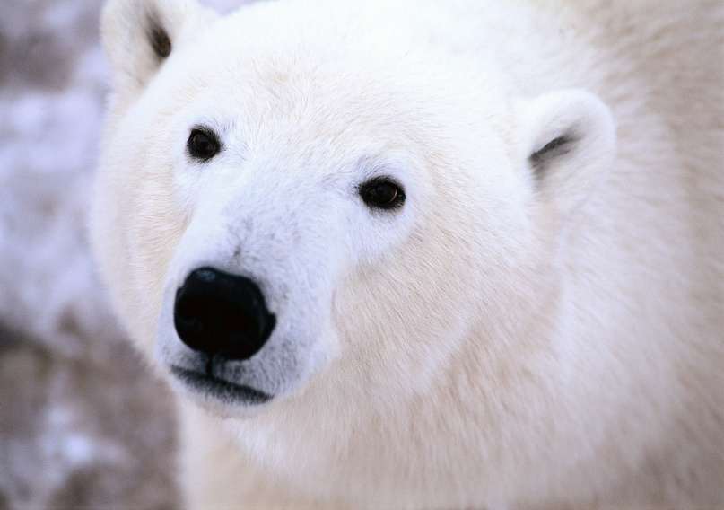
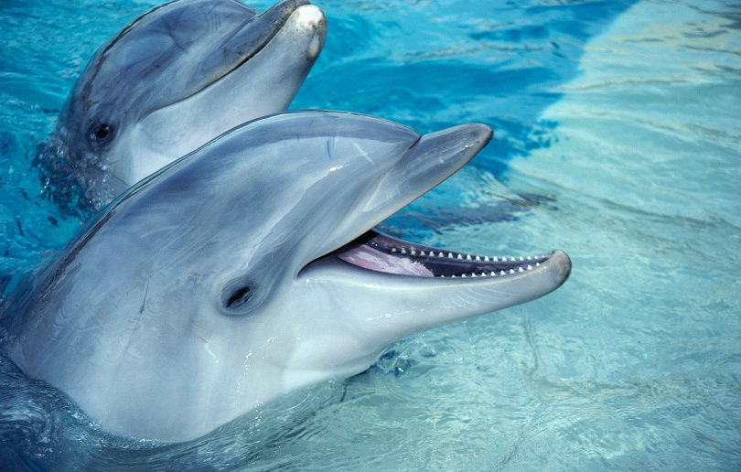
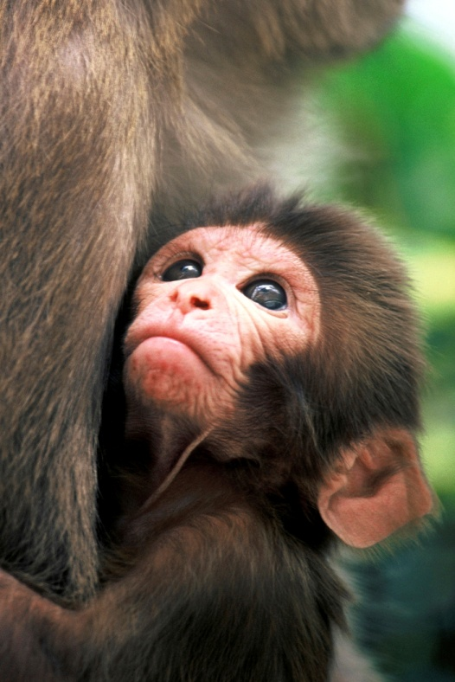
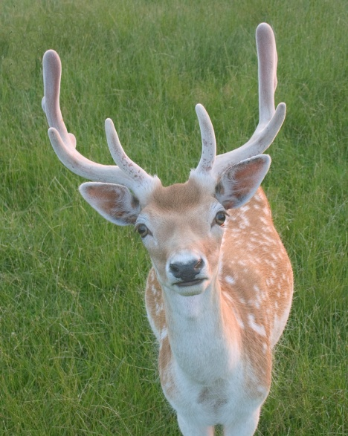
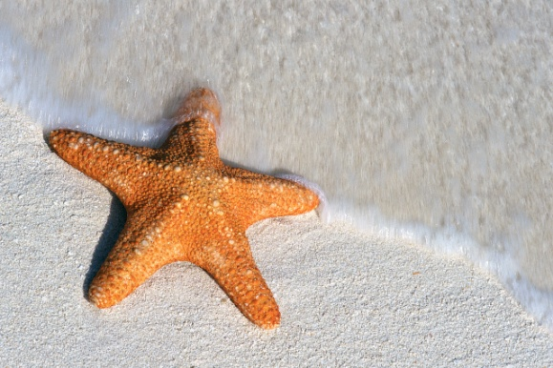
V různých podnebných pásech se vyskytují rozdílné rostliny a živočichové.
Odlišují se vzhledem, způsobem života i potravou.

Slide 6

Polární pásy
rozkládají se v nejsevernější části severní polokoule a nejjižnější části jižní polokoule

Slide 7
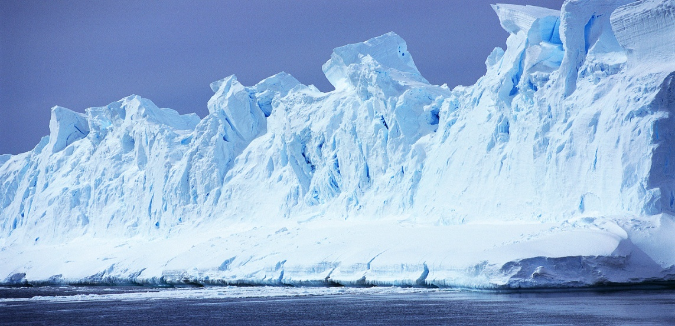
Polární pásy
Kdyby led na pólech roztál, hladina moří by vystoupila o několik desítek metrů a zaplavila by New York, Londýn, Paříž.
nejchladnější oblasti na Zemi
jsou po většinu roku zaledněné
sníh taje jen za krátkého polárního léta, kdy slunce svítí po celých 24 hodin
Víš, co by se stalo, kdyby led na pólech roztál?

Slide 8
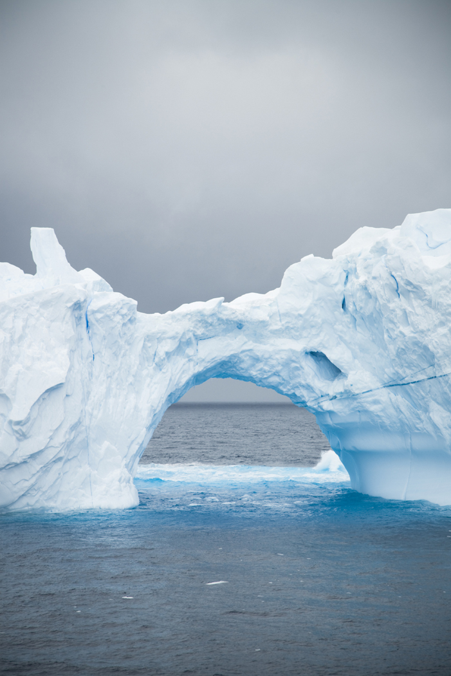
V polárních oblastech panuje půl roku polární noc a půl roku polární den.
Polární záře – světelné pruhy, které vznikají tehdy, když se nabité částice přilétající od Slunce srážejí s částicemi v zemské atmosféře.

Slide 9

Severní polární pás - Arktida
oblast kolem severního pólu
typickým rostlinným společenstvem je tundra
zmrzlá půda
v létě půda taje pouze na povrchu, voda z tajícího sněhu nemůže vsakovat – oblast je v létě plná jezírek a bažin

Slide 10
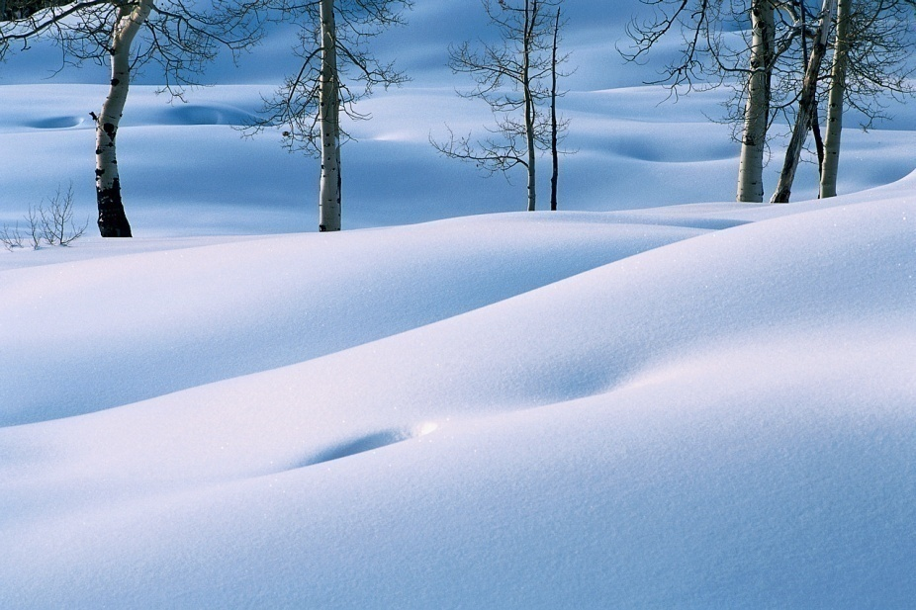
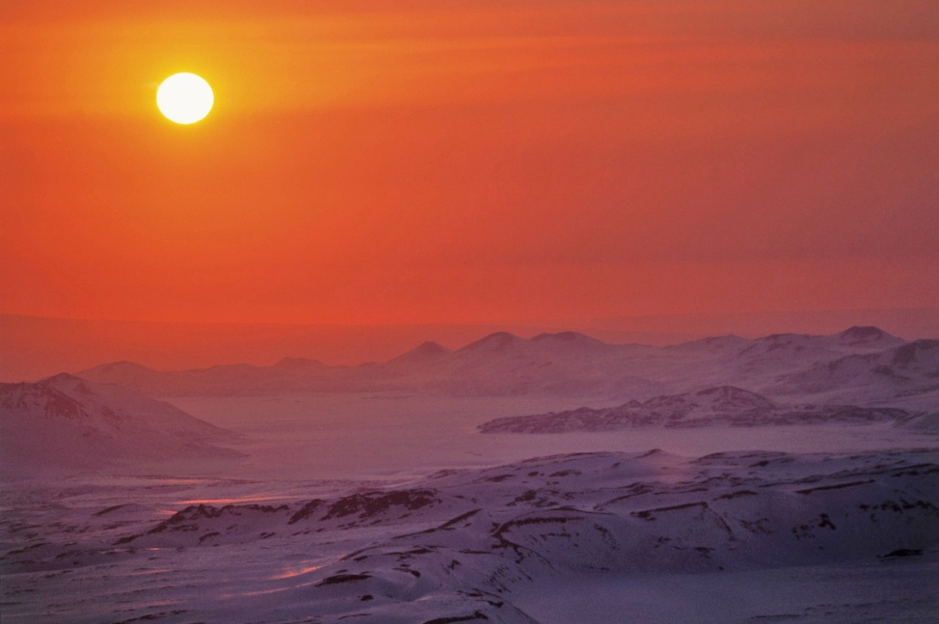
Rostliny
rostlinám stačí krátké léto k rychlému rozkvětu a dozrání plodů
rostou zde traviny, mechy, lišejníky
daří se i zakrslým dřevinám (břízy, vrby)
plazivý vzrůst je chrání před prudkými větry a tíhou sněhu

Slide 11
Živočichové
málo druhů, žijí ve velkých skupinách
před zimou je chrání dlouhá srst a silná vrstva tuku
dovedou si udržet teplo nejen srstí, peřím, tukem, ale i bohatým prokrvení končetin
lední medvědi, vlci, pižmoni, polární lišky
typickým zvířetem jsou sobi – využívají se jako hospodářská zvířata

Slide 12
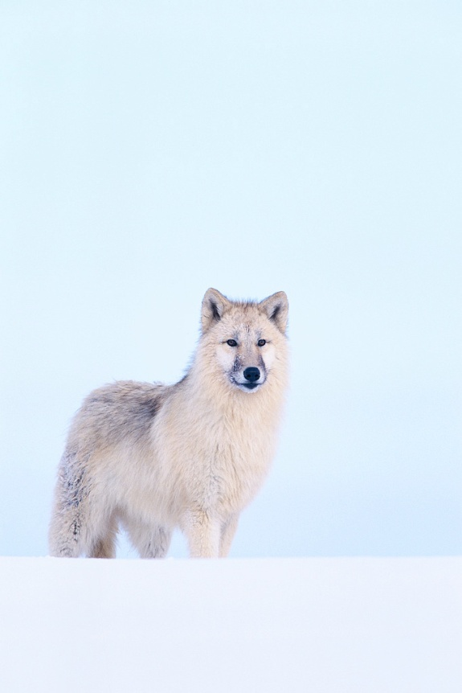
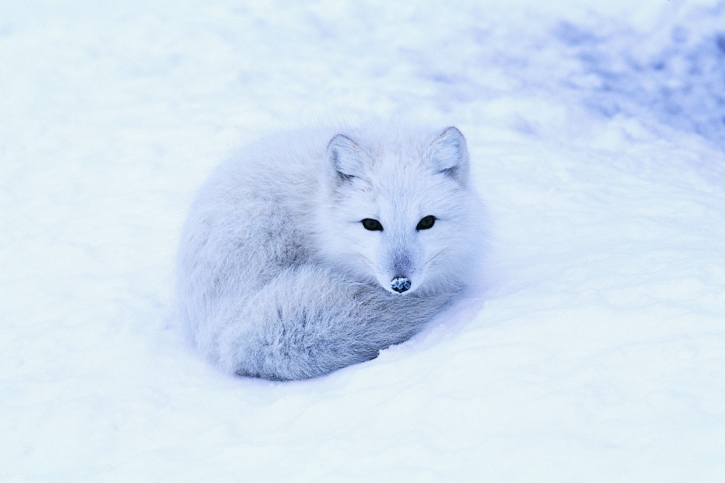
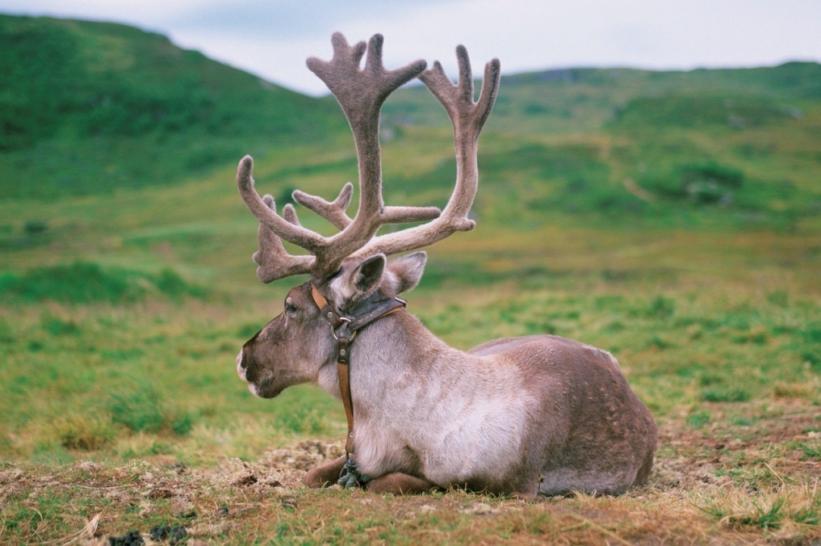
vlk
polární liška
sob
pižmoň

Slide 13
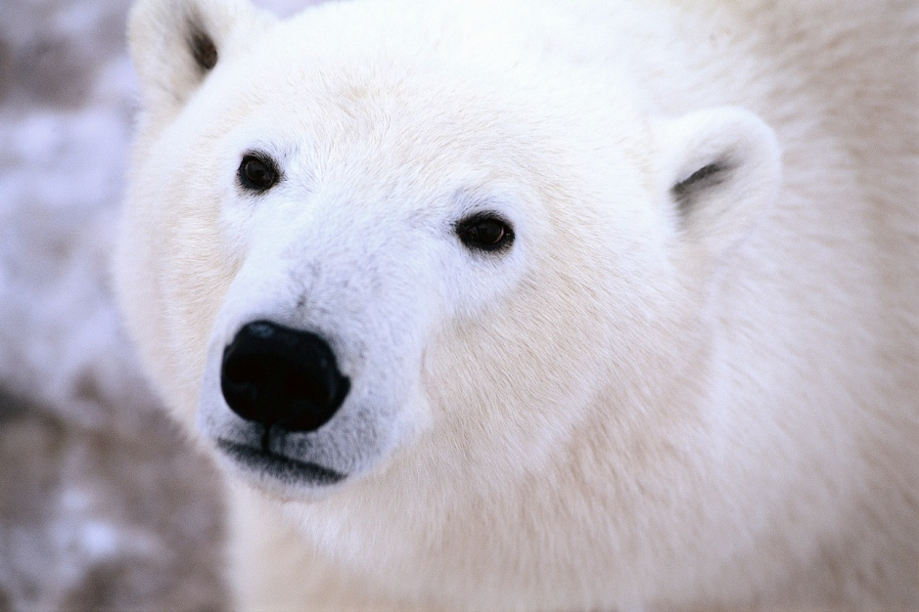
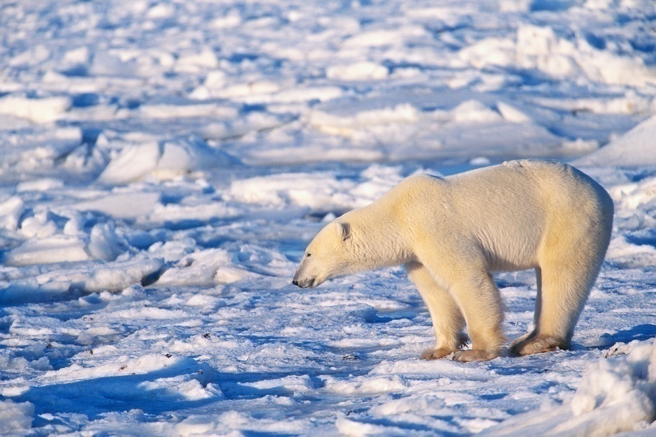
Víš něco o ledním medvědovi?
V Arktidě se potuluje 25 000 – 45 000 ledních medvědů.
Bílý kožich jim poskytuje dokonalé maskování.
Před chladem je chrání 10 cm vrstva tuku.
Od dubna do července se živí lovem tuleňů.
Bez potravy vydrží až 8 měsíců.
Když hledají kořist, dokáží uplavat až 150 km.

Slide 14
Obyvatelé tundry
Eskymáci v Kanadě, Grónsku, Aljašce
Laponci na severu Skandinávského poloostrova

Slide 15

Jižní polární pás - Antarktida
nejdrsnější podnebí na Zemi
v zimě krutý mráz
nejnižší teplota naměřena v roce 1983 -89,2 °C

Slide 16
Toto území nikomu nepatří, jsou tu jen základny vědců z různých zemí.
Víš, jak se těmto vědcům říká?
1. Zvíře charakteristické pro poušť
V E L B L O U D
__ __ __ __ __ __ __ __
2. Největší poušť světa
S A H A R A
__ __ __ __ __ __
3. V polárních pustinách žijí
M E D V Ě D I
__ __ __ __ __ __ __
4. V tropických deštných pralesích rostou
P A L M Y
__ __ __ __ __
K A K T U S Y
5. Na poušti rostou
__ __ __ __ __ __ __
P Í S E K
6. Celou poušť pokrývá
__ __ __ __ __
L E D
7. V polárních pustinách kryje zem
__ __ __
D É Š Ť
8. V tropických pralesích je častý
__ __ __ __
POLÁRNÍ BADATELÉ.

Slide 17
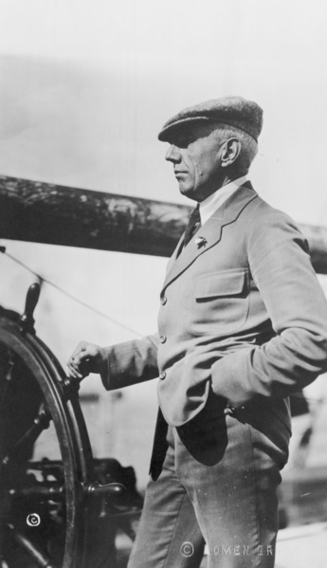
První člověk na jižním pólu
Nor Roald Amundsen
14. 12. 1911
jeho výprava předhonila tým Roberta Scotta o pouhý měsíc
Amundsenův náklad táhli psi

Slide 18
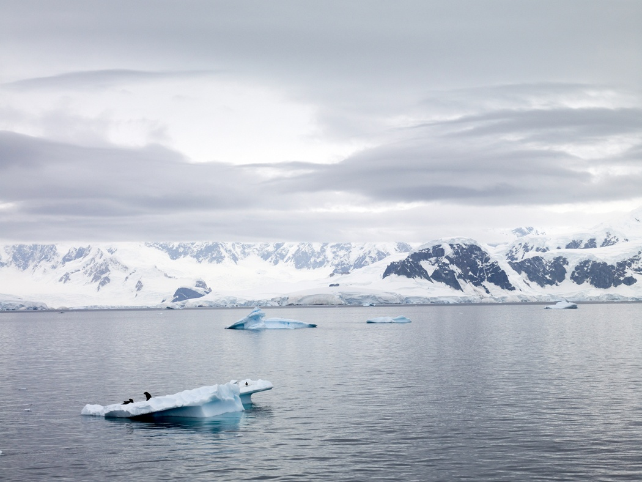
Rostliny
ve vnitrozemí jen organismy, které se dovedou přizpůsobit drsným podmínkám na ledových polích
lišejníky a mechy

Slide 19
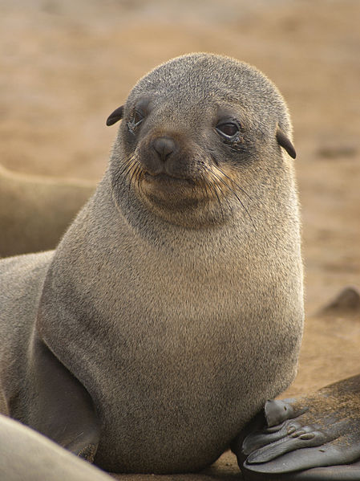
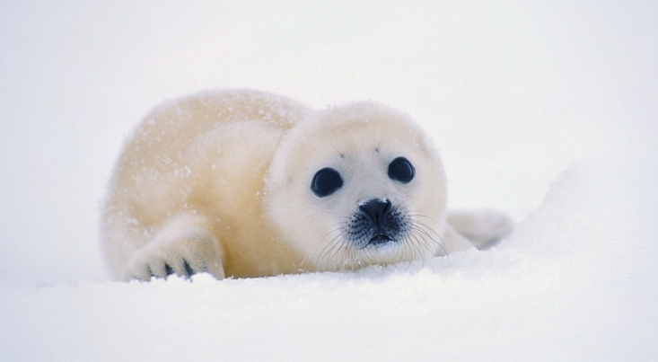
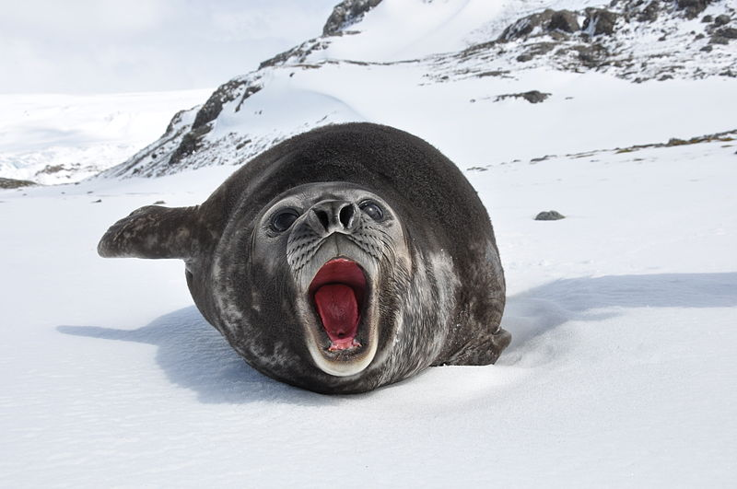
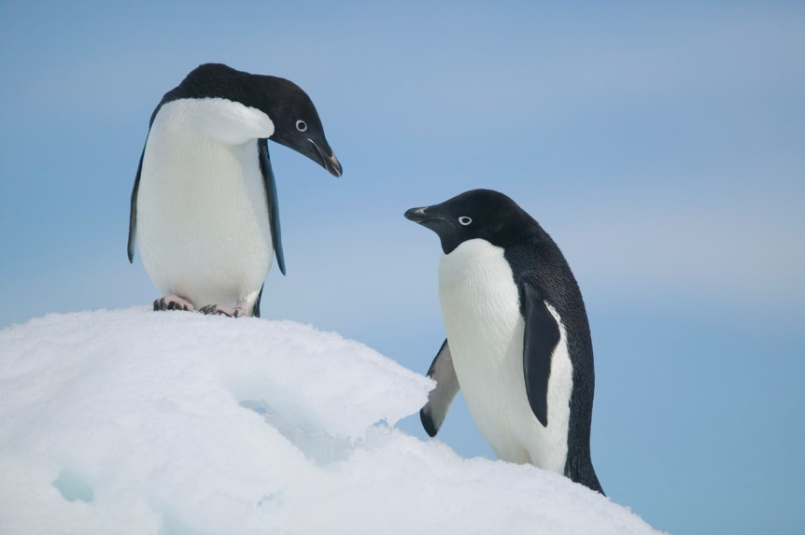
Živočichové
žijí hlavně při pobřeží
potravu si opatřují výhradně v moři
tučňáci, rypouši, tuleni, lachtani

Slide 20
Test
Jak se nazývají lidé, kteří obývají oblasti za severním polárním kruhem?
a) polární lidé
b) Indiáni
c) Eskymáci
2. Polární noc trvá:
a) půl roku
b) rok
c) čtvrt roku

Slide 21
Test
3. Rostliny za severním polárním kruhem rostou v krátkém létě:
a) pomalu
b) rychle
c) nerostou
4. Živočichové na jižním pólu žijí hlavně:
a) ve vodě
b) ve vnitrozemí
c) při pobřeží

Slide 22
Test
5. Zakrslé dřeviny rostoucí na severním polárním pásu se nazývají:
a) vrby a bonsaje
b) vrby a břízy
c) bonsaje a břízy
6. V Antarktidě byly naměřeny teploty nižší než:
a) 60°C
b) 80°C
c) 70°C

Slide 23
Zdroje
office.microsoft.com.
Http://commons.wikimedia.org. File:Capt. Roald Amundsen.png [online]. 2009 [cit. 2013-01-05]. Dostupné z: http://commons.wikimedia.org/wiki/File:Capt._Roald_Amundsen.png
Http://commons.wikimedia.org. File:Arctocephalus pusillus 2.jpg [online]. 2012 [cit. 2013-01-05]. Dostupné z: http://commons.wikimedia.org/wiki/File:Arctocephalus_pusillus_2.jpg
Http://commons.wikimedia.org. File:Mirounga leonina.jpg [online]. 2012 [cit. 2013-01-05]. Dostupné z: http://commons.wikimedia.org/wiki/File:Mirounga_leonina.jpg
Velká dětská encyklopedie. Havlíčkův Brod: Fragment, 2002. ISBN 80-7200-673-8.
Co to je...?. Praha: Svojtka & Co., s.r.o., 2004. ISBN 80-7352-090-7.
Život na zemi. Všeň: ALTER,s.r.o., 1997. ISBN 80-85775-61-1.
Velká obrázková encyklopedie. Praha: www.dk.com, 2002. ISBN 80-242-0864-4.
pracovní sešit, Soubor námětů, úkolů a zajímavostí k přírodovědnému učivu, PaedDr. Hana Mühlhauserová

